Slide 1


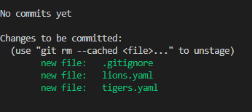
◆ git
** 처음 시작할 때 처음 시작할 때 git config --global user.name 유저이름
과 "" user.email 이메일 을 설정해준다.
(설정된 것을 확인하는 방법은 뒤의 내용을 빼고 명령어 실행)
** vscode 안에서 폴더와 터미널을 넣어서 사용!!
** git관리 파일 생성
> git init -> 해당 폴더에서 git을 관리하는 파일을 생성!
(해당 파일을 지우면 git으로 관리했던 내용들이 다 날아감)
** 자료들의 상태 확인방법
> git status -> 해당하는 폴더의 자료들이 어떠한 상태인지 확인 가능
(언트랙 상태 > git의 관리에 들어간 적 없는 파일)
(위 사진은 해당 폴더의 모든 파일들을 add한 상태)

Slide 2
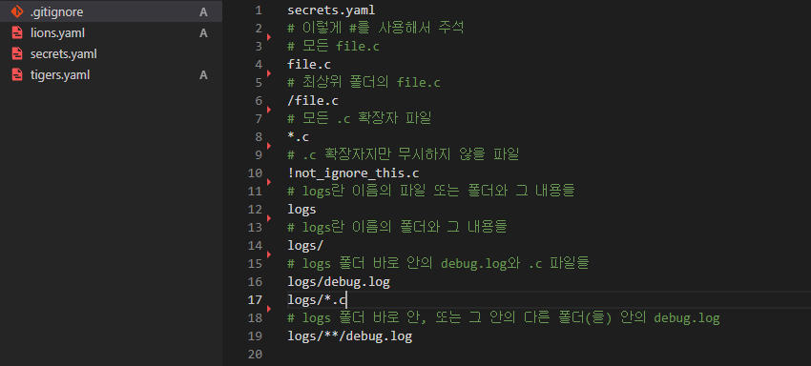
◆ git
** git에 포함하지 않을 파일들을 지정하는 방법
> .gitignore이라는 파일을 만들어서 그 파일안에 포함하지 않을 파일명을 적음

Slide 3
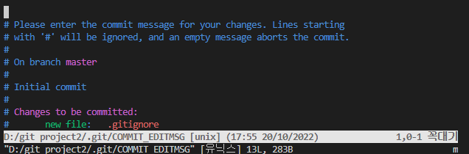
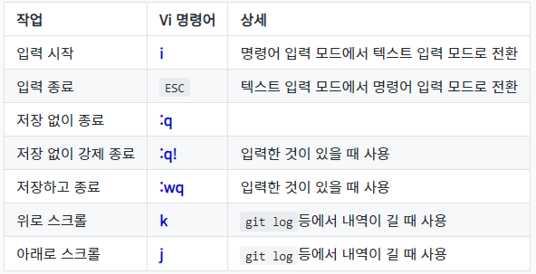
◆ git
** Vim입력모드 진입
> git commit으로 진입!
> Vim모드에서는 해당
커멘드로 이용!
> i를 통해서 커밋이름을
넣으면 add했던 파일들이
모두 커밋됨!

Slide 4
◆ git
** git에 파일 담기
> git add "해당파일" -> 현재 섹션에서 해당파일의 자료 정보를 add한다.
> git add . > 현재 섹션에서 모든 파일들의 자료 정보를 add한다.
** 커밋 기록 확인
> git log -> 해당 프로젝트에서 커밋했던 기록들을 보여줌
> 조작법은 vim이랑 똑같다!
** 간단하게 커밋하기!
> git commit -m ＂메세지“
** add와 커밋을 한꺼번에
> git commit -am "(메시지)“
> 단, 새로 추가된 파일이 없을 경우에만 가능(언트랙파일이 없어야함)

Slide 5
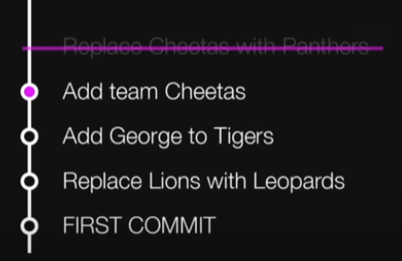
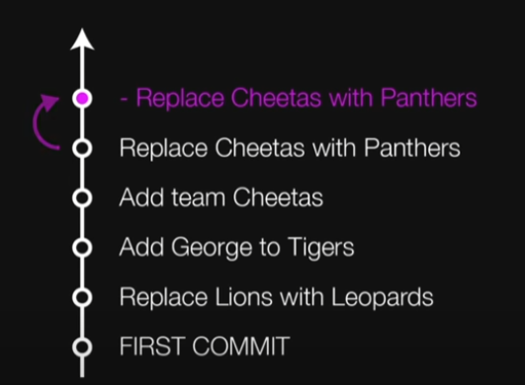
◆ git
** 프로젝트를 과거시점으로 돌아가기
> 2가지가 있음 reset vs revert
> reset : 원하는 시점으로 돌아간 뒤 이후 내역들을 지움
> revert : 되돌리기 원하는 시점의 커밋을 거꾸로 실행
(현업에서는 리벌트만 사용)
reset revert

Slide 6
◆ git
** reset
> git reset --hard 돌아갈 커밋해쉬값
> git reset --hard >> 이전 커밋으로 돌아감
** revert
> git revert 돌아갈 커밋해쉬값
(충돌이 일어나면 해당 문제 파일을 삭제하고 git revert --continue로
마무리한다음 :wq로 저장)
(커멘드를 하면 vim으로 들어가는데 별 변경점이 없다면 :wq로 나오면 끝)
> get revert --no-commit 돌아갈 커밋해쉬값
-> 커밋을 하지 않은 상태에서 해당 하는 커밋으로 돌아감!
(즉, 원하는 다른 작업을 추가한 다음 함께 커밋할 수 있음)

Slide 7
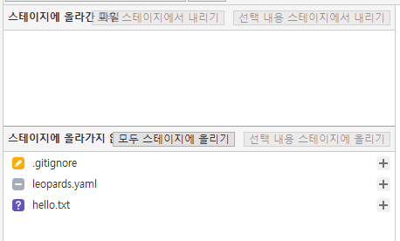

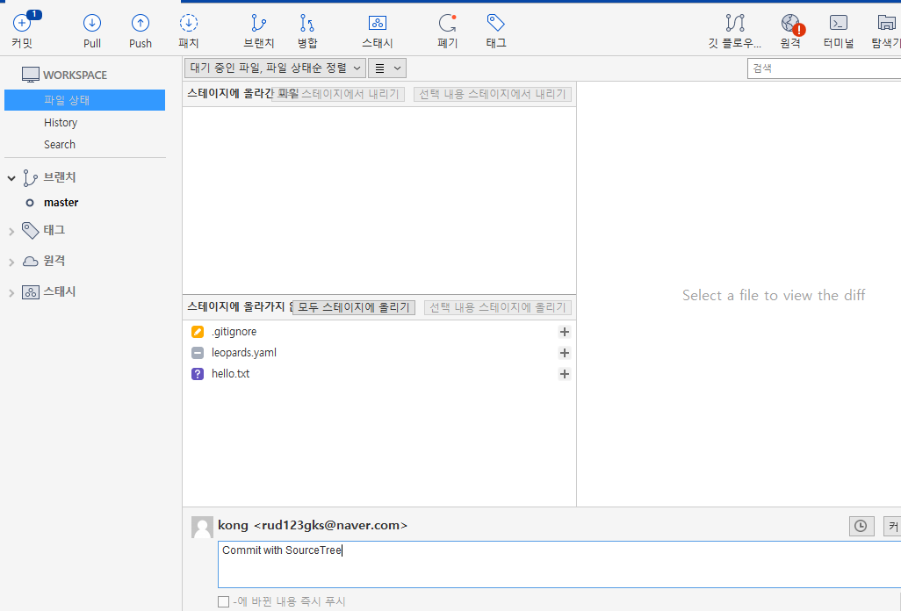
◆ git
** 소스트리로 커밋하기
> + 버튼을 눌러 하나씩 올리거나
“모두 스테이지에 올리기＂버튼으로 올림
(git add 작업)
> 커밋 버튼을 눌러서
밑에 메시지에 커밋이름을 넣어준 다음
커밋을 눌러줌!

Slide 8

◆ git
** 소스트리로 revert
> 원하는 커밋을 우클릭 후 ‘커밋 되돌리기’ 클릭!
** 소스트리로 reset
> 원하는 커밋을 우클릭 후 ‘이 커밋까지 현재 브랜치를 초기화’ 클릭!
** 브랜치
> 하나의 다른 차원 (프로젝트에서 여러가지의 차원을 나뉠 수 있음)
(테스트용 , 배포용 , 새로운 시도용)
** 브랜치 추가
> git branch 추가할 브랜치이름
** 브랜치들 확인
> git branch( *은 현재 보고있는 브랜치라는 뜻)
** 브랜치 전환
> git switch 전환할 브랜치이름

Slide 9
◆ git
** 브랜치 만들고 바로 이동하기
> git switch –c 추가할 브랜치이름
** 브랜치 삭제
> git branch –d 삭제할 브랜치이름
** 브랜치 이름 변경
> git branch –M 기존이름 변경이름
** 여러 브랜치의 내역을 한번에 보기
> git log --all --decorate --oneline --graph

Slide 10
◆ git
** 브랜치를 합치는 방법
> 2가지 (merge, rebase)
> merge : 두 브랜치를 한 커밋에 이어 붙이며 브랜치 사용 내역을 남길
필요가 있을 때 적합한 방식
> rebase : 브랜치를 다른 브랜치로 이어붙이며 한줄로 깔끔히 정리된 내역을
유지할 때 사용하는 방식
** merge
> git merge 합칠 브랜치 이름
(단, 합친 결과가 나올 브랜치에서 실행해야함!!)
> merge 후 merge하기 전으로도 reset하는 것도 가능!!)
> merge를 했다면 이어 붙인 브랜치는 삭제해준다!!

Slide 11
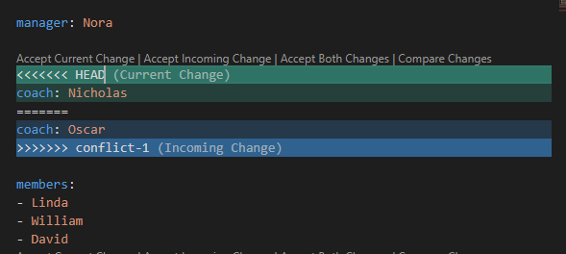
◆ git
** rebase
> git rebase 이어붙여줄 브랜치
(단, rebase할때 이어붙일 브랜치로 이동한 후에 해야한다)
> 명령어 수행이후 이어붙여준 브랜치로 이동해서 이어붙인 브랜치를 merge함
> 이후 이어붙인 브랜치를 삭제
** 브랜치 통합 충돌 시 (merge)
> 브랜치를 합칠 때 충돌이 일어날 수 있는데 아래 사진처럼 뭘 고를지 선택
해주면 된다.
선택 이후 저장해주고 내용이 바뀌었
으므로 add와 commit을 해주면 됨.
(git commit을 하고나서 :wq)
> 단, 너무 충돌이 많고 merge를
멈춰야 한다면
git merge --abort 로 merge를 중단

Slide 12
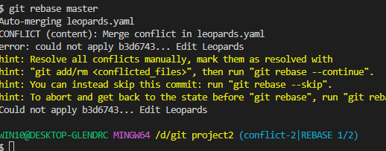
◆ git
** 브랜치 통합 충돌 시 (rebase)
> merge같은 경우는 합칠때 새로운 커밋을 만들어서 원큐에 끝내지만
rebase의 경우 커밋들을 본 브랜치에 붙이기 때문에 추가된 커밋마다 따로
적용해줘야 한다
> git rebase --abort로 리베이트 중단 가능
> 충돌을 해결했다면
add 해주고 git rebase --continue를
해서 남은 충돌들을 해결하고 반복!

Slide 13

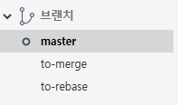
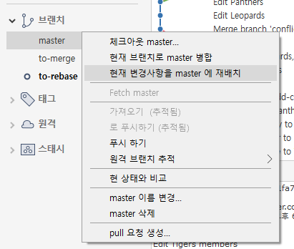
◆ git
** 소스트리로 브랜치 만들기
> 버튼을 눌러서 브랜치를 만들 수 있음
** 소스트리로 브랜치 이동하기
> 해당 브랜치를 더블클릭해서 이동할 수 있음
** 소스트리로 브랜치 rebase 하기
> 현재 변경사항을 재배치를 클릭!!
** 소스트리로 브랜치 merge 하기
> 현재 브랜치로 병합을 클릭!
** 충돌 해결하기
> 충돌 파일을 우클릭하여 충돌해결에서 ‘내것’,’저장소‘ 중
하나를 클릭한 후 커밋을 해주면 끝!

Slide 14
◆ git
** github와 연동하기
> git remote add origin 원격 저장소 주소
(원격 저장소로의 연결을 추가한다는 뜻)
(origin은 원격저장소 이름이며 아무거나 가능한데 흔히 origi이라 쓰임)
> git push –u origin 브랜치이름
(해당 브랜치를 해당 원격저장소에 업로드)
(이 이후로는 git push를 하면 해당 브랜치로 가게됨)
> git remote remove 원격저장소이름
(원격저장소 연결을 지움)

Slide 15
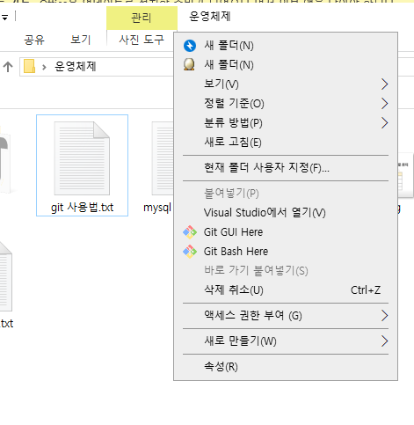
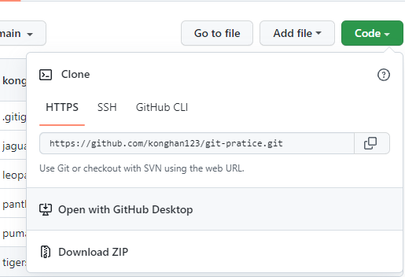

◆ git
** 업로드된 파일들을 다운 받는 법
1. 다운로드 zip > git파일은 없기 때문에 협업할 땐 비추천
2. 업로드 파일을 받을 폴더에서 우클릭 후 git bash here을 클릭!
3. github페이지에서 code를 눌러서 주소를 복사
4. git bash에서 ‘git clone 복사된 주소’ 를 넣어줌
5. 이후 파일을 열어서 확인

Slide 16
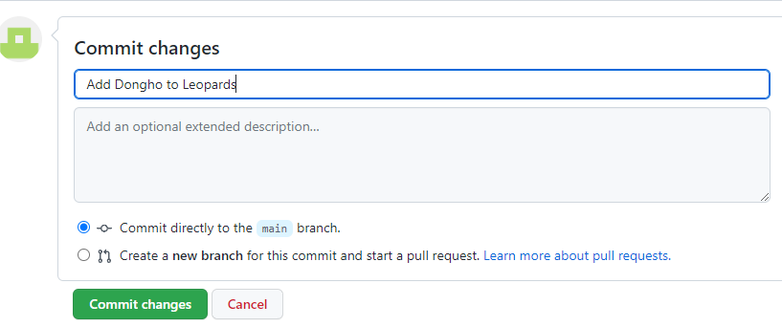
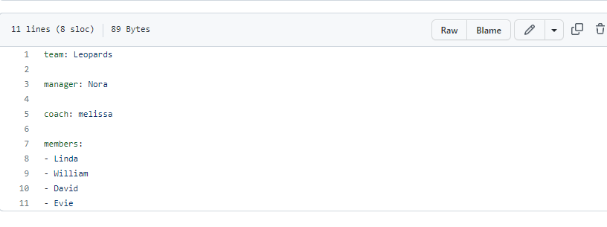
◆ git
** 업데이트한 내용들을 github에 적용하기
> git push
** github에서 내용을 업데이트 하기
> github내에서 가능
1. 원하는 파일에 들어가서
2. 연필 버튼을 누름
3. 커밋이름을 적고 commit change 클릭

Slide 17
◆ git
** github에 업데이트된 내용을 로컬에 적용하기
> git pull
** 만약 github에 업데이트된 내용이 있어서 push가 안될 경우!
> 먼저 pull을 해야하는데
방법 1. git pull –-no-rebase 를 통해 merge를 시켜줌
방법 2. git pull –rebase 를 통해 rebase를 시켜줌
> 그 후 마지막으로 push해줌!!
( pull 할때 rebase는 협업할 때 괜찮다!!)
** 강제적으로 push하기 (뭔가 잘못된 경우 팀원들과 합의했을 때 써야함!)
> git push --force

Slide 18
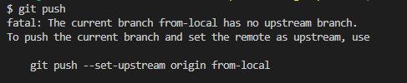
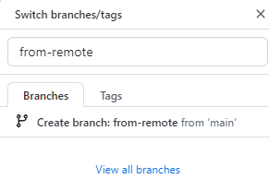
◆ git
** 로컬 브랜치를 원격에 추가하기
> 브랜치를 만들고 나서 git push를 하면 push가 안되고 오류 메시지가 뜸
방법 1. git push –u 저장소이름 브랜치이름
방법 2. 오류창에 나와있는 코드를 복붙
** 원격을 포함하여 브랜치를 확인하는 방법
> git branch -a or git branch --all
** github에서 브랜치 만들기
> 브랜치를 눌러서 새로운 이름의 브랜치를 정해주고
create branch를 클릭!

Slide 19
◆ git
** 원격의 변경사항 확인
> 만약 원격에서 변경사항이 생겼을 경우 로컬에는 변경사항이 뜨질 않는다
> git fetch (원격의 변경 사항을 확인해줌)
** 원격의 브랜치를 로컬로 불러오기
> git switch –t 원격저장소이름/브랜치이름
** 원격의 브랜치 지우기
> git push 원격저장소이름 --delete 원격의 브랜치이름

Slide 20
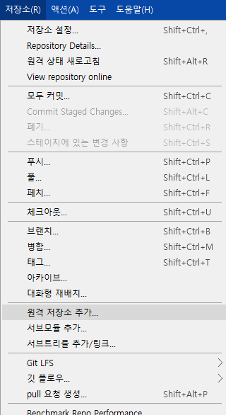
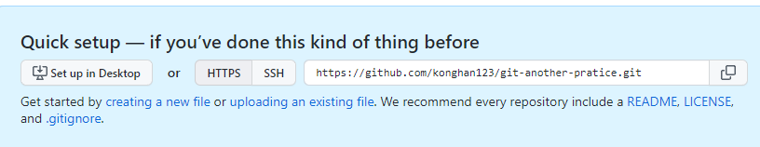
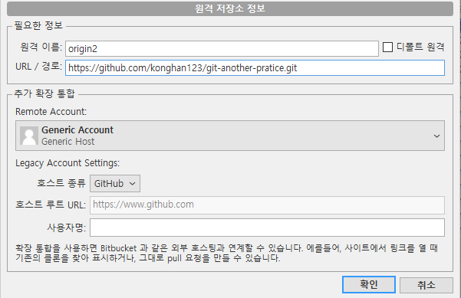
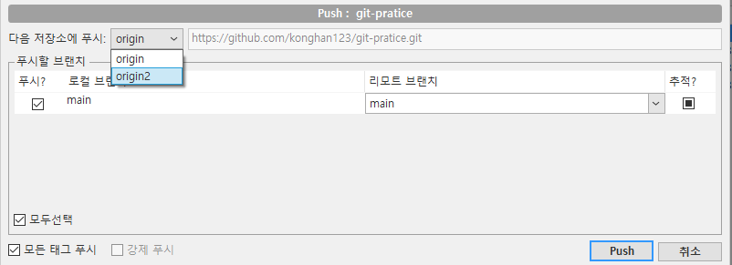
◆ git
** 소스트리로 원격 저장소 연결하기
> 1. 원격 저장소 추가 클릭
2. 추가를 눌러서 아래 사진의 주소 복사
3. 경로에 복사한 주소를 넣고 확인
4. 이후 push버튼을 눌러서 해당하는
저장소에 push를 해줌!

Slide 21
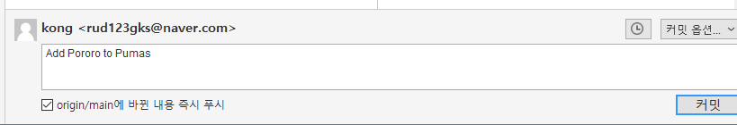

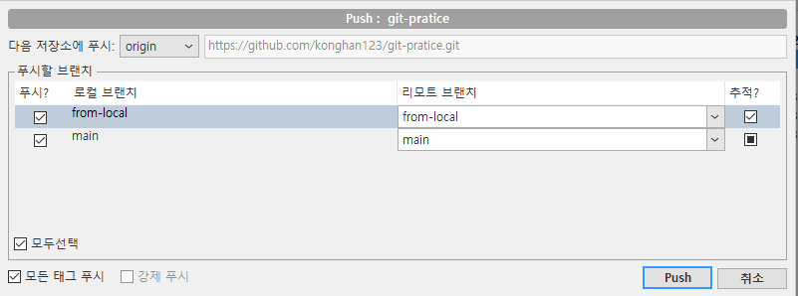
◆ git
** 소스트리로 커밋과 동시에 push하기
> 커밋 버튼을 누르고 아래에 ‘바뀐 내용 즉시 푸시’를 체크하고 커밋
** 소스트리에서 fetch하기
> 패치 버튼을 누르면 됨
** 소스트리에서 pull하기
> pull 버튼을 누르면 됨 (pull을 할 경우 자동적으로 fetch를 실행)
** branch push하기
> 브랜치 체크 후 push해주면됨

Slide 22
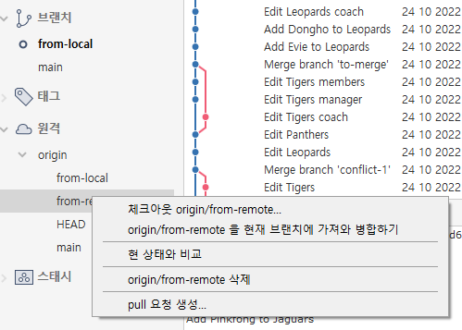
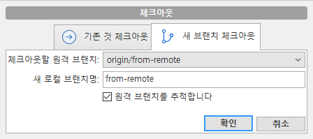
◆ git
** 소스트리로 원격의 브랜치 가져오기
> 패치 버튼을 눌러서 원격에 갱신시켜주고
갱신된 브랜치를 우클릭하여
‘체크아웃＇을 클릭!!
이후 확인을 눌러주면 끝

Slide 23
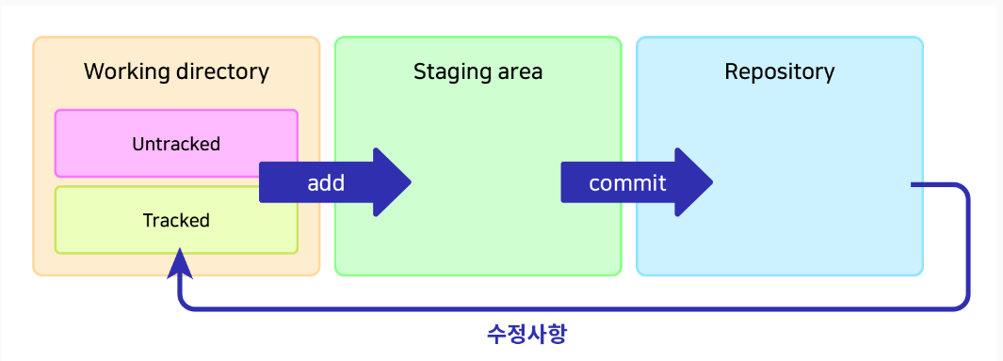
◆ git
** git의 공간
> 변경사항이 생기면
working directory에 들어가고
add하면 staging area이며 commit하면 repository에 들어감
> untracked : add된 적이 없는 파일
> tracked : add된 적이 있는 파일
** add한 파일들을 다시 working directory쪽으로 되돌리고 싶을 때
> git restore --staged 파일이름
> git restore
(working directory에서 변경부분 제거)

Slide 24
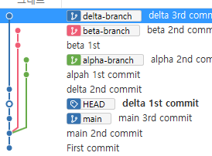
◆ git
** reset의 옵션
> --soft : staging area는 남겨줌(repository에서는 리셋) (add는 된상태)
> --mixed : working director는 남겨줌 (staging area에서는 리셋)
(변경사항은 유지됨)
> --hard : 내역 자체를 리셋(working directory에서도 리셋해버림)
(변경사항도 다 리셋)
** HEAD
> 현재 속한 브랜치의 가장 최신 커밋
** 과거로 이동(reset, revert랑은 다름) (시간만 이동)
> git checkout HEAD^ (^ 또는 ~의 수만큼 뒤로 이동함)
** 과거 이동을 되돌리기 (ctrl + z)
> git checkout –
** 완전히 되돌리기
> 결국 HEAD는 임시적으로 정해준 브랜치이므로 switch를 이용해서 브랜치
이동이 가능하다.

Slide 25
◆ git
** checkout문의 활용
> 어느 한 과거 시점에서 새로운 브랜치를 만들고 싶을 때
해당구문을 통해 원하는 과거 시점으로 이동하여 새로운 브랜치를 만든다!
** HEAD를 이용하여 리셋하는 방법
> git reset 리셋옵션 HEAD~(‘~’은 원하는 단계만큼)
** fetch vs pull
> fetch : 원격 저장소의 최신 커밋을 로컬로 가져오기만 함
(변경사항을 확인만 하는 정도)
> pull : 원격 저장소의 최신 커밋을 로컬로 가져와 merge 또는 rebase까지 함
(변경사항을 적용)

Slide 26
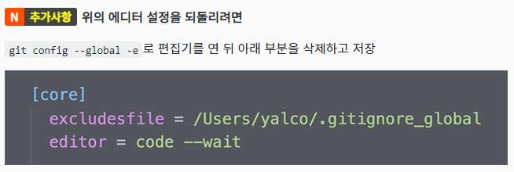
◆ git
** git 사용중 모르는 부분이 있을 때 도움받기
> git help >> (기본적인 명령어들과 설명)
> git help -a >> (git의 모든 명령어들)
> git 명령어 –h >> (해당 명령어의 설명과 옵션보기)
> git help 명령어 >> (웹사이트에서 해당 명령어를 자세히 볼 수 있음)
** git config (git 설정)
> --global은 전역 (defaul값은 --local)
> git config (--global) --list >> (설정값들을 볼 수 있음 )
> git config –e >> (에디터에서 보기)
> git config --global core.editor "code --wait“ >> (코드로 에디터보기)
>

Slide 27
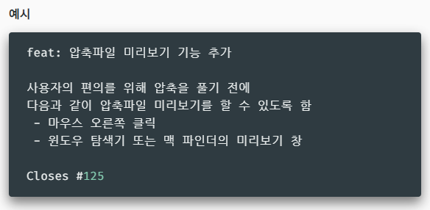
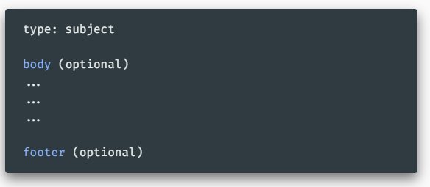
◆ git
** git config (git 설정)
> git config pull.rebase true >> pull default 값을 rebase로 지정해줌
> git config –global alias.(단축키) “명령어” >> 단축키 지정!
** 커밋하는 방법
> 한단위의 작업은 커밋하나에 담기는 것이 좋음
> 커밋메세지는 아주 중요!! (작업한 것을 메세지로 채택)
** 컨벤션 : 널리 사용되는 커밋메시지 작성방식

Slide 28
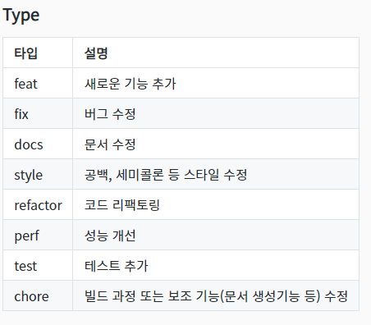
◆ git
** 컨벤션
> subject : 커밋의 작업 내용을 간단하게 설명
> body : 길게 설명할 필요가 있을 시 작성
>footer : breaking point가 있거나
특정 이슈에 대한 해결 작업일 때

Slide 29
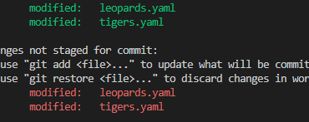

◆ git
** 섬세하게 커밋하기
> git add –p >> (변경된 부분들을 체크할 수 있음)
(변경된 부분에 대해서 yes/no를 해서 yes한 부분만 따로 add할 수 있음.)
> git commit –v >> (변경된 부분들을 체크하고 커밋가능)
** 하던일 잠시 치워두기
> git stash 를 이용
> git stash를 하기전에 untracked가 있으면 안됨!
> git stash pop 을 통해 다시 꺼내옴!! (pop으로 꺼내왔을때 list에서 사라짐)
> git stash –p >> (원하는 것만 치워둘 때 사용)
> git stash –m “메세지” >> (메세지와 함께 치워두기)
> git stash list >> 치워둔 stash들의 목록을 볼 수 있음
> git stash apply stash목록의 원소 >> (원하는 stash 다시 꺼내기)
> git stash drop stash목록의 원소 >> 치워둔 stash 삭제
> git stash clear >> (stash 목록의 모든 원소들을 지울때)

Slide 30
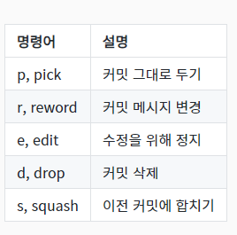
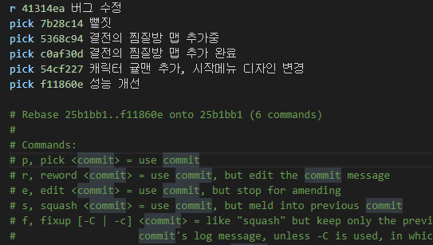
◆ git
** 기존 커밋 메세지 수정하기
> git commit –amend 를 쳐서 VIM으로 들어간다음 커밋메시지를 수정가능!
> git commit --amend -m ‘메세지’ >> (원큐에 가능)
> git commit –a --amend -m ‘메세지’ >> (add까지 원큐에 가능)
** 과거의 커밋들을 수정, 석제, 병합, 분할하기
> git rebase –i 원하는 대상 바로 이전 커밋태그
> 해당 구문을 통해 vim으로 들어온다음
원하는 커밋에 pick대신 명령어를 넣고 저장
그리고 그 명령어에 따른 수행을 하면 됨.

Slide 31
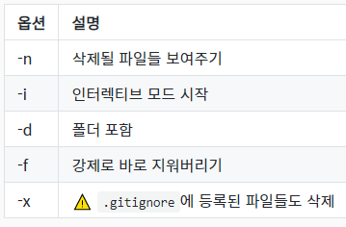
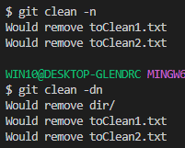
◆ git
** 기존의 커밋하나를 둘로 나누기(분할)
> git rebase –i 를 통해 원하는 커밋에 e 명령어를 준다.
그럼 rebasing 중인 상태에서 reset을 통해 커밋하기 전으로 되돌린다.(mix)
그 후 하나씩 다시 커밋을 해주고나서 커밋이 끝났으면 git rebase --continue
** 관리하지 않는 파일들 삭제하기
> git clean 옵션
> 옵션들을 조합해서 사용 가능

Slide 32
◆ git
** 커밋되지 않은 변경사항 되돌리기
> git restore . or 파일명>> (add되지 않은 상태의 변경사항들을 되돌림)
> git restore --staged >> (add된 상태의 변경사항들을 add안한상태로 되돌림)
> git restore --source=커밋해시 파일명 >>
(예전 커밋의 상태로 파일상태만를 되돌림 단, 커밋을 되돌리는 것은 아님)
** git 태그
> 특정 시점을 키워드를 넣고 싶거나 커밋에 버전 정보를 붙이고자 할 때 쓰임
> git tag 태그명 >> (최신 커밋에 태그명이 달림)
> git tag >> (현존하는 태그들을 확인 가능)
> git show 태그명 >> (원하는 태그 내용을 확인가능)
> git tag –d 태그명 >> (태그명이 달린 태그를 삭제)
> git tag –a 태그명 >>(최신 커밋에 태그명이 달리면서 vim에 들어가
메세지도 남길 수 있음)
> git tag –m 태그명 “메세지“ >> (최신 커밋에 태그명이 달리면서 메세지를
원큐에 가능)

Slide 33
◆ git
** git태그
> git tag 태그명 커밋해시 –m “메세지“ >> (원하는 커밋에 태그달기)
> git tag –l “태그” >> (원하는 태그만 필터링하기)
ex . git tag -l 'v1.*’
> git check out 태그명 >> (원하는 태그로 체크아웃하기)
** 원격 저장소에 태그 올리기
> git push 원격저장소이름 태그명 >>(원격저장소에 태그를 올림)
> git push --delete 원격저장소이름태그명 >>(원격조장소에 해당 태그를 지움)
> git push --tags >> (모든 태그들이 원격에 올라감)

Slide 34
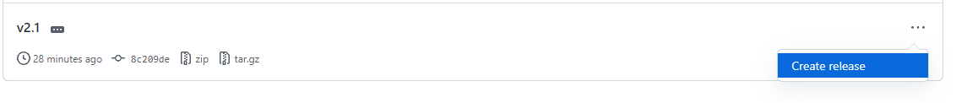
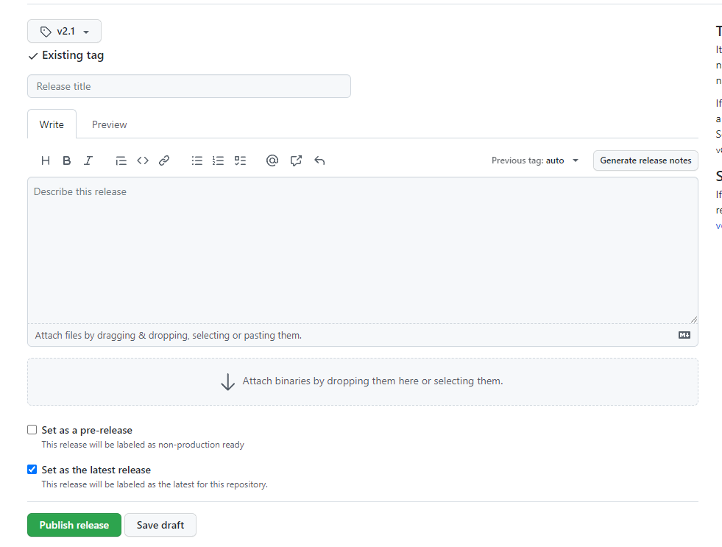
◆ git
** git 릴리즈
> 태그를 통해 배포할 수 있음
1. 태그에 들어가서
릴리스 생성 클릭
2. 해당 릴리즈의 이름을
정해주고 그에 대한
메세지도 남긴다음
publish 클릭!

Slide 35
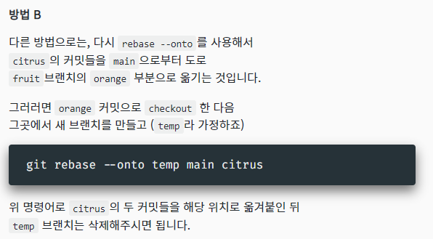
◆ git
** fastforward vs 3-way merge
> fastforward : 공통조상이 있을때 해당 브랜치쪽으로 당김(rebase후 merge)
(새로운 커밋을 만들지 않음)
> 3-way merge : 일반적인 merge상황 (merge에 대한 새로운 커밋을 만듬)
** 다른 브랜치에서 원하는 커밋만 가져오기
> git cherry-pick 가져올 커밋해시
(단, 다른 브랜치에서 가져온 커밋과 해당 구문으로 가져온 커밋은 별개이다)
** 다른 브랜치에서 파생된 브랜치를 가져오기
> git rebase --onto 붙일브랜치 다른 브랜치 파생된 브랜치
> 되돌리기

Slide 36
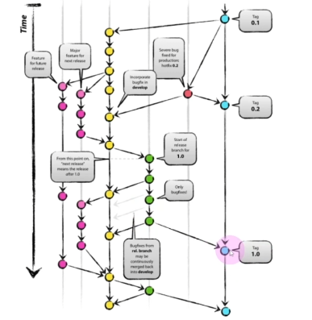
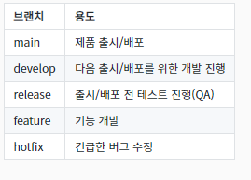
◆ git
** 다른 브랜치의 커밋들을 하나로 묶어서 가져오기
> git merge --squash 대상 브랜치
> 하고나면 대상 브랜치에서의 변경사항들이 add된 상태이기 때문에
> git commit을 통해 커밋을 해준다!
** gitflow
> 협업을 위한 브랜칭 전략
> https://nvie.com/posts/a-successful-git-branching-model/

Slide 37
◆ git
** git log 자세히
> git log –p >> (각 커밋마다의 변경사항을 자세히)
> git log –숫자 >> (숫자 갯수만큼 커밋만 보기)
(위 두개를 합쳐서 사용 가능)
> git log --stat >> (통계와 함께 더 자세히 볼 수 있음)
> git log --online >> (커밋내용을 한줄로 간단하게 볼 수 있음)
> git log –S 검색어 >> (커밋 내용을 검색해서 해당하는 커밋을 찾음)
> git log --grep 검색어 >> (커밋 메세지로 검색해서 해당하는 커밋을 찾음)

Slide 38
◆ git
** 변경사항 확인하기
> git diff >> (워킹 디렉토리의 변경사항 확인)
> git diff --name-only >> (변경된 파일명만 확인)
> git diff --staged >> (스테이지에서 변경사항 확인)
(위와 섞어서 사용가능)
> git diff 커밋1 커밋2 >> (커밋간의 차이를 확인)
(git diff HEAD~ HEAD~~~ 이런식으로도 사용가능)
> git diff 브랜치1 브랜치2 >> (브랜치간의 차이를 확인)

Slide 39
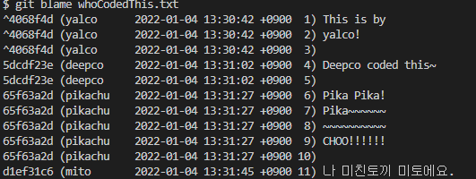

◆ git
** 코딩 작성자 확인하기
> git blame 파일명
> 이것을 통해 유저네임을
알아낼 수 있음
>git blame -L 시작줄 (끝줄, 또는 +줄수) 파일명 >> (해당 줄부터 지정한 곳
까지 알아낼 수 있음)
> 하지만 vscode에서 gitLens를 다운 받으면 코드를 안치고도
간단하게 알아낼 수 있음

Slide 40
◆ git
** 오류 발생 시점 찾기
> git bisect start >> (오류 탐색 시작)
(이진 탐색 방법으로 찾음)
> git bisect bad >> (오류 지점임을 표시)
> git bisect good >> (오류가 발생하지 않음)
> git bisect reset >> (오류 탐색 종료)
1. git bisect start 로 오류탐색을 시작
2. 현재 커밋은 오류가 나므로 git bisect bad해줌
3. 오류지점으로 의심되는 커밋으로 이동( git checkout)
4. 오류가 난다면 bad , 안난다면 good (이진탐색으로 다른 커밋으로 자동이동)
5. 원인을 찾을 때까지 4번 반복
6. 찾으면 git bisect reset 으로 종료

Slide 41
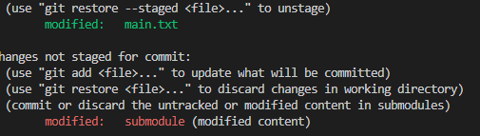
◆ git
** git 서브모듈
> 프로젝트 폴더 안에 또 다른 프로젝트가 포함될때
> 여러 프로젝트에 사용되는 공통 라이브러리가 있을 때
> git submodule add submodule의 GitHub 레포지토리 주소
(해당 주소의 프로젝트를 서브모듈로 들고옴)
(들고오면 add까지 되어있는 상태)
> 이 명령어 이후 커밋을 해줌
> 이후 서브모듈 메인프로젝트의 파일에 변경 사항을 주고 add 했을 때
서브 모듈쪽은 add가 안됨!
(그냥 서브 프로젝트의 git정보만
가지고 있는 상태이기 때문!)

Slide 42
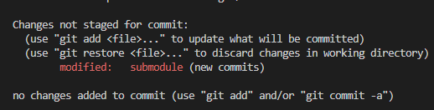
◆ git
** git 서브모듈
> 서브 모듈 변경 값을 적용하기
1. cd 명령어로 터미널을 서브모듈로 이동
2. 거기서 add commit push을 해줌
3. 다시 터미널을 돌아오면 이런 상태!
(서브 모듈에 새로운 커밋이 생겻다)
4. 돌아온 상태에서 add commit push
> 서브모듈 업데이트 하기
메인 프로젝트만 클론한 경우 서브모듈의 파일들은 받아져 있지 않다.
1. git submodule init (.gitmodules파일 안의 사진값)
(단, 모두 할거면 그냥 init만 쓰면됨)
2. git submodule update >> (서브모듈 업데이트)
> git submodule update --remote >>
(원격에서 변경된 서브모듈의 값을 들고오기)

Slide 43
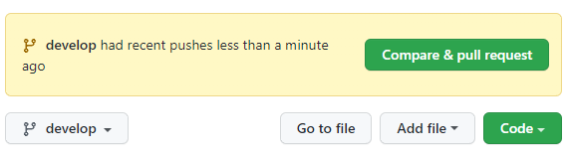
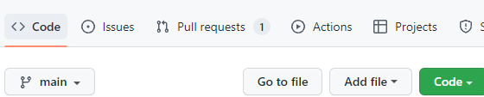
◆ git
** github 프로젝트에 대한 설명 넣기
>README.md파일로 설명을 넣음
>.md는 마크다운이며 마크다운 문법이 따로 있다!
(마크다운) (깃허브)
> 만든 다음 git pull로 로컬로 들고와서 작업할 수도 있음!
** Pull request (내가 만든 브랜치를 해당에 브랜치에 merge하기 위한 검수단계)
> 변경사항을 merge하기 전에 리뷰를 거치기 위함
(팀원들의 동의를 거친 뒤 대상 브랜치에 적용)
> 커밋 후 push를 하면
오른쪽 사진과 같은 창이 뜸
> 눌러서 설명과 함께 pull요청
> 그러면 밑의 사진처럼
pull Request에 1개 추가됨

Slide 44

◆ git
** Pull request
> 해당 변경사항을 팀원들이 봤을 때 괜찮으면 해당 브랜치로 merge
별로라면 merge를 취소한다!
** Issue (프로젝트의 문제 제보 등)
> 버그나 문제 제보, 추가할 기능 등의 이슈 소통
1. issue 버튼 클릭
2. label에서 어떤 것 관련인지
지정해줌
3. 해결이 완료되면 close issue해줌

Slide 45
◆ git
** 오픈소스 참여하기
1. fork를 통해 repository를 들고옴
2. 해당 repository깃주소를 복사해서 git bash에
git clone 을 통해서 해당 repository 폴더를 만들어줌!
3. 변경사항을 commit push한다음에 pull reques요청을 함!
** github 블로그 만들기
1. repositor를 새로 만드는데 이름은 내아이디.github.io로 짓는다!
2. 그리고 git clone으로 폴더를 만들어주고 그것을 vscode로 열어서
index.html 파일을 만듬
3. 그 후 ! 를 통해 기본 html틀을 만들어 주고 commit 후 push
4. https://(내 아이디).github.io 로 내 블로그 들어감!

Slide 46
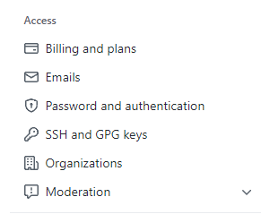

◆ git
** ssh 프로토콜을 통한 인증
> ssh키를 만들어주면 토큰을 사용할 필요가 없고 ssh를 사용하는
모든 사이트들에서 사용가능하다!
** github에서 ssh 사용방법
1. setting (계정)> SSH and GPG keys를 클릭
2. New SSH key를 클릭하기 전에 키를 만들어야함
3. cd ~/.ssh 로 폴더가 있는지 체크하고 없다면
4. ssh-keygen -t ed25519 -C "(이메일 주소)＂로
키를 만듬 (비밀번호가 필요없다면 엔터로 넘기면됨)
5. 그리고 cd ~/.ssh로 해당 폴더로 와서 ls를 입력하면
키가 뜨는데 .pub이 붙은 것이 공개키, 안 붙은 것이 개인키이다.
6. 이제 New SSH key를 클릭 후 besh에서 cat 공개키 로 나오는 값을 복사
7. 그 복사 값을 key값에 붙이고 타이틀을 정해줌

Slide 47
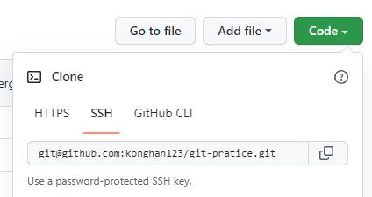
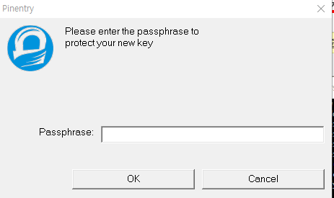
◆ git
** github에서 ssh 사용방법
8. 등록 후 vscode로 와서 git remote remove 원격 으로 연결을 해제하고
9. github 레파지토리에서 ssh클릭하고 복사
10. git remote add 원격 복사값 을 넣어줌
11. 그리고 git push –u 원격이름 브랜치
를 넣어주면 ssh로 원격이 연결됨!
** GPG등록하기
1. setting (계정)> SSH and GPG keys를 클릭
2. GPG키를 다운로드
3. bash에서 gpg –full-generate-key써줌
4. bits는 4096으로 해줌
5. 진행하다보면 오른쪽 사진같은 화면이 뜨는데
비밀번호르 정해줌
6. gpg --list-secret-keys --keyid-format=long 로
잘 되었는지 확인

Slide 48

◆ git
** GPG 등록하기
7. 확인하고 나오는 창에서
해당 부분 복사
8. gpg --armor --export 복사부분 을 치고 나온부분을 복사
(begin부터 end까지 싹다)
9. github 페이지의 new GPG key를 클릭
10. key에 방금 복사한 부분을 넣어주고 add 클릭
11. git config --global user.signingkey 작은 복사부분 해줌
** GPG 커밋하기
> git commit –S 로 커밋!!
> git tag -s (태그명) (커밋 해시) -m (메시지) >> 태그의 경우 소문자 s

Slide 49
◆ git
**

Slide 50
◆ git
** github Action
> 배포, 통합을 자동화할 수 있음!
> 동영상보기
**

Slide 51
◆ git
**

Slide 52
◆ git
**

Slide 53
◆ git
**

Slide 54
◆ git
**

Slide 55
◆ git
**

